Slide 1
Gestion des services Internet
Cours 2 - Internet
Un cours de Yann Fornier

Slide 2

Internet
Internet est un réseau informatique mondial constitué d’un ensemble de réseaux nationaux, régionaux et privés.
L’ensemble utilise un même protocole de communication TCP/IP (Transmission Control Protocol / Internet Protocol)

Slide 3
Internet
Internet propose trois types de services fondamentaux :
→ Le courrier électronique (e-mail)
→ Le Web 2.0 (World Wide Web)
→ L’échange de fichiers par FTP (File Transfer Protocol)
On parle aujourd’hui du Web 3.0 décentralisé.
Le réseau Internet sert également, et de plus en plus, aux communications téléphoniques et à la transmission de vidéos et d’audio en direct (streaming)

Slide 4
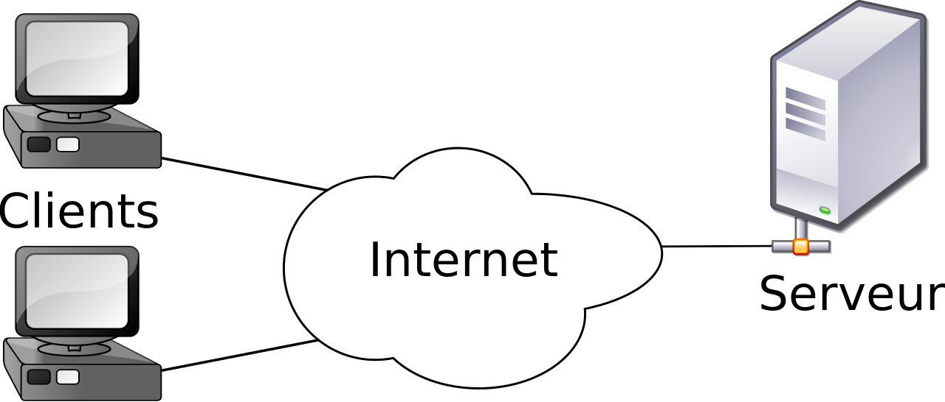
Le client/serveur
Le modèle de réseau client/serveur permet d’échanger des informations à l’aide de requêtes envoyées à un serveur détenant les informations que le client recherche.

Slide 5
Un trajet dans l’infrastructure
Comment les informations circulent dans les infrastructures réseaux ?

Slide 6




Use case : Le Magazine de Paul
Paris
34.78.9.15
Nantes
88.191.135.63
Plan
Porte de Champerret (Routeur NAT)
Libraire
Maison de Paul
17 rue des cordes
192.168.1.17

Slide 7




Chez Paul
Plan
Couche L7
Lettre = Data (HTTP)
Couche L4
Enveloppe = Segment
Couche L3
Colis = Paquet
Couche L2
Voiture = Trame

Slide 8
Sur la route…
Porte de Champerret (Routeur NAT)
Echangeur (Routeur Internet)
Rouen
87.16.45.2
Nantes
88.191.135.63
Lille
12.35.87.96
Rennes
88.191.55.45
Strasbourg
45.67.9.2
Autres directions
Route par défaut
Autres directions
Route par défaut

Slide 9

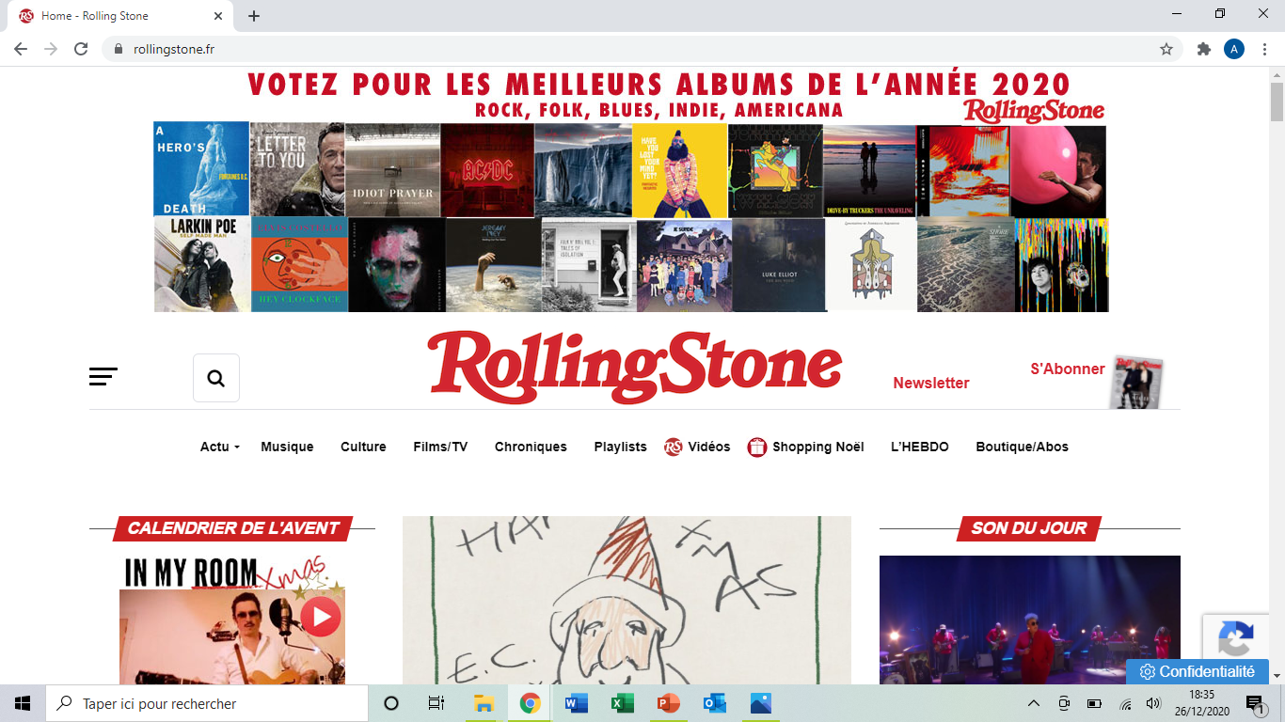
Chez le libraire
https://www.rollingstone.fr/

Slide 10
Web 3.0 - Objectif et réalité
Le Web 3.0 doit succéder au web 2.0 comme plateforme décentralisée de l’internet.
Utilisateur
Crée un compte
S’abonne
Utilisateur
Web 2.0
“Centralisé”
Twitch
YouTube
Amazon
Utilisateur
Apple
Netflix
Utilisateur
Meta
Google
Utilisateur
Utilisateur

Slide 11
Web 3.0
Binance Smart Chain
Utilisateur
Dapp
Bridge
Intra Blockchain
Wallet
Dapp
Se connecte
Wallet
Dapp
Dapp
Utilisateur
Dapp
Utilisateur
Dapp
Wallet
Dapp
Wallet
Bridge
Extra Blockchain
Ethereum
Se connecte
Wallet
Dapp
Wallet
Dapp
Dapp
Dapp
Utilisateur
Dapp
Dapp
Wallet
Utilisateur
Dapp
Wallet
Solana
Dapp
Wallet
Wallet

Slide 12
Les protocoles

Slide 13
Les protocoles
Un protocole est une méthode standard qui permet la communication entre des processus, c'est-à-dire un ensemble de règles et de procédures à respecter pour émettre et recevoir des données sur un réseau.

Slide 14

Les protocoles
Les protocoles sont définis par des organismes de standardisation comme l’IETF.
L’Internet Engineering Task Force

Slide 15
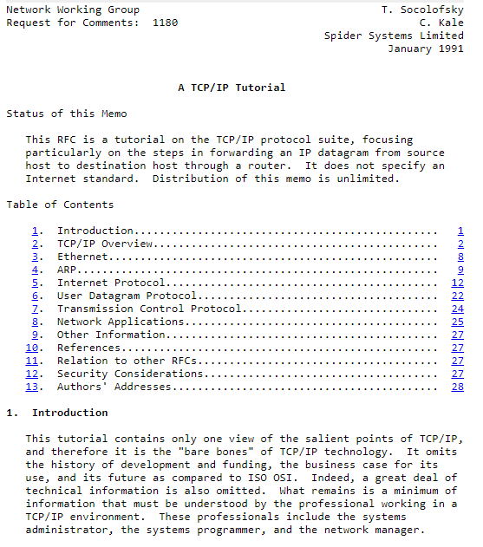
L’IETF
L’IETF formalise par exemple le protocole TCP/IP à travers des documents publics, les RFC (Requests For Comments)
RFC 1180 : https://www.rfc-editor.org/rfc/rfc1180

Slide 16


Les organismes de régulation
Les protocoles LAN, WAN, PAN sont formalisés par des organismes comme l’IEEE, l’ANSI etc..
Institute of Electrical and Electronics Engineers

Slide 17
Catégorisation des protocoles
Protocole
Signalisation
Maintenance de la connexion
Peuvent être
liées
Fiabilité
“In-Band”
“Out-of-Band”
Orienté Connexion
Non Orienté Connexion
Fiable
Non Fiable
Reprise sur erreur
Acknowledgement
Contrôle de flux
Notes:
La signalisation correspond au passage des commandes dans un réseau.
Un protocole de signalisation est celui qui permet d'établir, maintenir et fermer une communication entre deux postes (téléphoniques) terminaux. En VoIP, on trouvera plusieurs protocoles de signalisation : SIP.
In-band : Le protocole embarque la signalisation avec les données dans un même canal (HTTP)
Out-of-Band : utilise une signalisation dans un protocole distinct

Slide 18
Les protocoles
Les protocoles non orientés connexion
Les protocoles orientés connexion
Aucun mécanisme de maintenance
Établit maintient et ferme un canal au préalable de l’envoi des données
(TCP, FTP)

Slide 19
Les couches de protocole
Couche Application
Protocoles applicatifs
Couche Présentation
Couche Session
Protocoles de sécurité
Modèle OSI
(Open Systems Interconnection)
Couche Transport
Protocoles IP
Protocoles de diagnostic
Couche Réseau
IP
Liaison IP/MAC
Couche Liaison
MAC
Couche Physique
Notes:
L'Address Resolution Protocol (ARP, protocole de résolution d'adresse) est un protocole utilisé pour associer l'adresse de protocole de couche réseau (typiquement une adresse IPv4) d'un hôte distant, à son adresse de protocole de couche de liaison (typiquement une adresse MAC).

Slide 20
Les couches de protocole
Couche Application
FTP
Telnet
SMTP
DNS
HTTP…
Simple Mail Transfer Protocol
Couche Présentation
Couche Session
TLS
SSL
Modèle OSI
(Open Systems Interconnection)
Couche Transport
TCP, UDP
ICMP
Internet Control Message Protocol
Couche Réseau
IPv4, IPv6
ARP
Address Resolution Protocol
Couche Liaison
802.1x
Couche Physique
Notes:
L'Address Resolution Protocol (ARP, protocole de résolution d'adresse) est un protocole utilisé pour associer l'adresse de protocole de couche réseau (typiquement une adresse IPv4) d'un hôte distant, à son adresse de protocole de couche de liaison (typiquement une adresse MAC).

Slide 21
Configurer un protocole TCP/IP
Pour configurer le protocole TCP/IP sur un ordinateur, il vous faut 3 sous-composantes :
Une adresse IP
Un masque de sous-réseau
Une passerelle par défaut

Slide 22
Les adresses IP

Slide 23
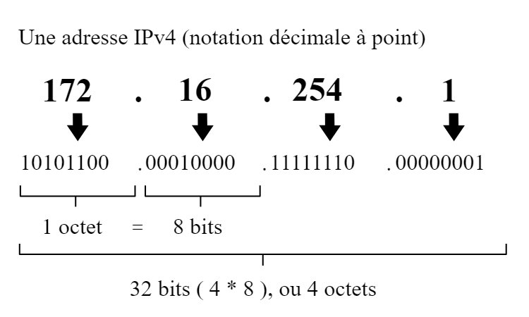
Les adresses IP
Les adresses IP servent aux ordinateurs du réseau pour communiquer entre eux, ainsi chaque ordinateur d’un réseau possède une adresse IP unique sur ce réseau. Elles sont composées de 4 nombres entiers entre 0 et 255 et notées sous la forme xxx.xxx.xxx.xxx

Slide 24
Les adresses IP
172 . 16 . 254 . 1
Partie réseau
Partie hôte
Adresse Réseau : Adresse ou la partie hôte est nulle (ex : 172.16.254.0) Cette adresse ne peut être attribuée à aucun des ordinateurs du réseau.

Slide 25

Les adresses IP
L’ICANN est chargée d’attribuer des adresses IP publiques.
Internet Corporation for Assigned Names and Numbers

Slide 26
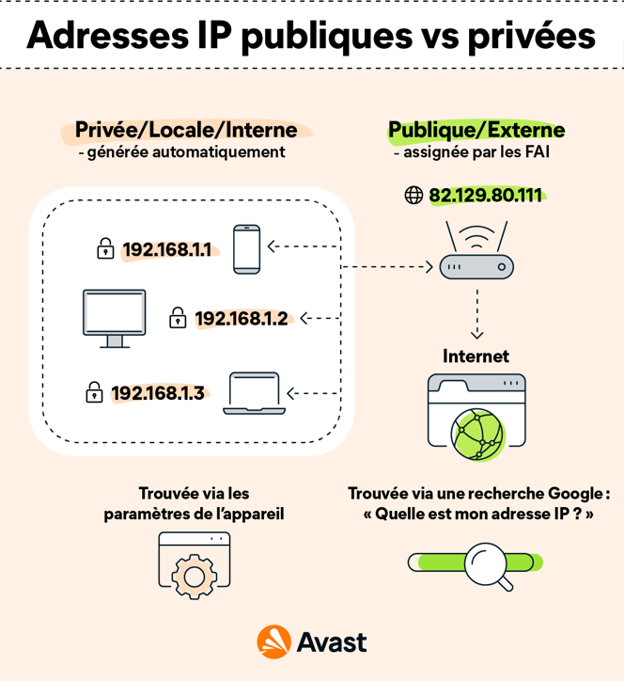
Les adresses IP publiques et privées

Slide 27
Les masques de sous réseau

Slide 28
Les masques de sous réseau
172 . 16 . 254 . 1
Partie réseau
Partie hôte
Objectif : Utiliser un masque distinguant les bits d’une adresse IPv4
L’adresse du sous réseau est obtenue en appliquant un opérateur booléen ET entre le masque et l’adresse.

Slide 29
Exemple
Obtenir l’adresse réseau de l’IP suivante : 192.168.1.2

Slide 30
Exemple
Obtenir l’adresse réseau de l’IP suivante : 192.168.1.2
Résultat à obtenir : 192.168.1.0

Slide 31
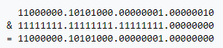
Exemple
Obtenir l’adresse réseau de l’IP suivante : 192.168.1.2
Masque de sous réseau : 255.255.255.0
192.168.1.2 & 255.255.255.0
Résultat à obtenir : 192.168.1.0

Slide 32
La passerelle par défaut

Slide 33
La passerelle par défaut
La passerelle par défaut est toujours un routeur.
Il peut se présenter sous la forme d’un boîtier ou d’un PC sous linux jouant le rôle de routeur.
Un routeur comporte minimum 2 interfaces réseaux ( Ex : LAN/WAN)

Slide 34
Les CIDR
Classless Inter Domain Routing

Slide 35
Les Classless Inter Domain Routing
CIDR est une méthode de regroupement d'adresses IP utilisée sur le réseau Internet qui remplace le mécanisme de classes d'adresses (y compris masque de sous-réseau parfois utilisé à tort en remplacement de CIDR), trop rigide.
192.168.1.0/20
CIDR

Slide 36
Les CIDR
0.0.0.0/0 : Toutes les adresses IP
10.22.33.44/32 = 10.22.33.44 : 1 adresse IP
10.22.33.0/24 = 10.22.33.* : 255 adresses IP
10.22.33.0/16 = 10.22.*.* : 65 536 adresses IP
=256 x 256
CIDR | Nombre d’adresses IP
/28 | 16
… | …
/20 | 4096
/19 | 8192
/18 | 16 384
/17 | 32 768

Slide 37
Les ports

Slide 38
Les ports
Chaque application se voit attribuer une adresse unique sur la machine, codée sur 16 bits: un port.
La combinaison adresse IP + port est alors une adresse unique au monde, elle est appelée socket.
L’adresse IP sert donc à identifier de façon unique un ordinateur sur le réseau tandis que le numéro de port indique l'application à laquelle les données sont destinées.

Slide 39
Les ports
Le processus qui consiste à pouvoir faire transiter sur une connexion des informations provenant de diverses applications s'appelle le multiplexage.
De la même façon, le fait d'arriver à mettre en parallèle le flux de données s'appelle le démultiplexage.
Il existe des milliers de ports, c'est pourquoi une assignation standard a été mise au point par l'IANA (Internet Assigned Numbers Authority), afin d'aider à la configuration des réseaux.

Slide 40
Les serveurs Web

Slide 41
Les serveurs Web
Un serveur Web est un serveur informatique utilisé pour publier des sites web sur Internet ou un intranet.
L'expression « serveur Web » désigne également le logiciel utilisé sur le serveur pour exécuter les requêtes HTTP, le protocole de communication employé sur le World Wide Web.

Slide 42
Concepts de base
Architecture des services web
Client
Serveur
BDD
Navigateur Web
HTTP
SOAP
REST
SQL
NoSQL
Application
Mobile
Service Web
Architecture 3 tiers
Service Web
HTTP (HyperText Transfer Protocol)
SOAP (Simple Object Access Protocol)
REST (Representational State Transfer)

Slide 43
Protocoles et normes associés aux services web
Les protocoles et normes associés aux services web permettent de décrire les services, les messages échangés, les interfaces, et les opérations supportées.
WSDL
(Web Services Description Language)
XML
(Extensible Markup Language)
JSON
(JavaScript Object Notation)

Slide 44
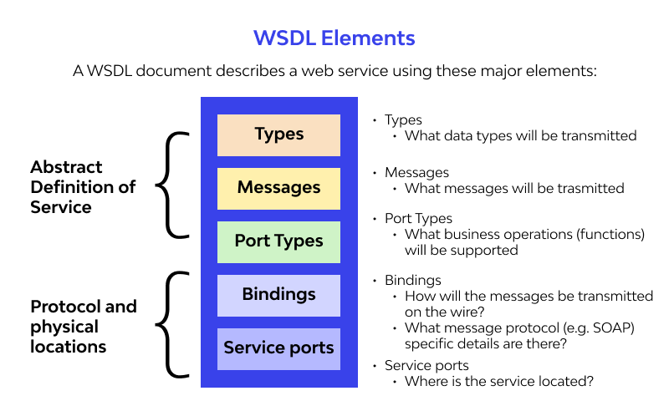
Le WSDL (Web Services Description Language)
WSDL
(Web Services Description Language)
Langage de description de service qui permet de décrire les opérations du service, les types de données échangés, et les protocoles de communication utilisés.

Slide 45
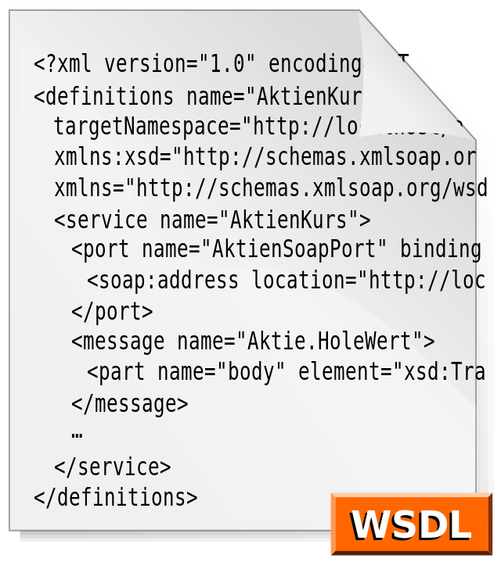
Le WSDL (Web Services Description Language)
WSDL
(Web Services Description Language)
Langage de description de service qui permet de décrire les opérations du service, les types de données échangés, et les protocoles de communication utilisés.

Slide 46
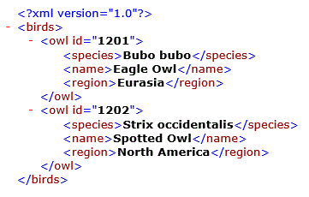
Le XML (Extensible Markup Language)
XML
(Extensible Markup Language)
XML (Extensible Markup Language) est un langage de balisage qui permet de décrire les données échangées entre le client et le serveur. XML est souvent utilisé pour encapsuler les données dans les messages échangés entre le client et le serveur.

Slide 47
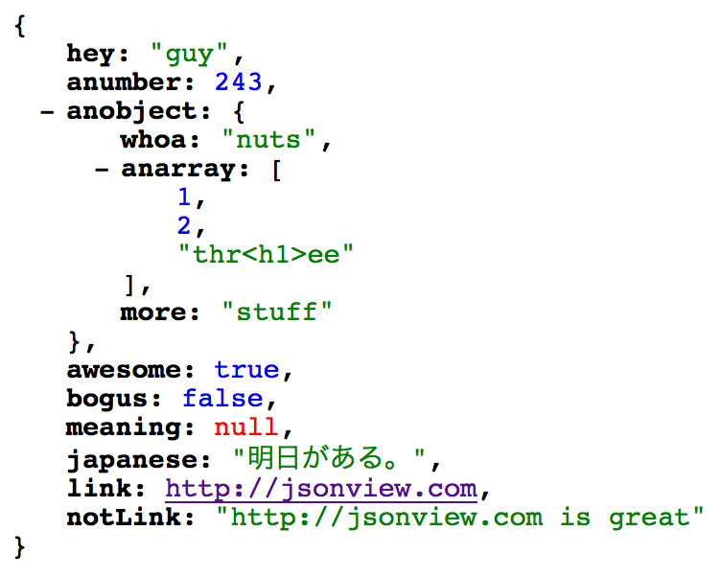
Le JSON (JavaScript Object Notation)
JSON
(JavaScript Object Notation)
JSON (JavaScript Object Notation) est un format de données léger et facile à lire qui est souvent utilisé pour les services web RESTful. JSON est souvent utilisé pour encapsuler les données dans les messages échangés entre le client et le serveur.

Slide 48
Notions de service, d’interface, de message et de transport
Service Web
HTTP (GET,POST..)
Fonctions
Ensemble de fonctions exposées
SOAP
Internet
API
WSDL
XML
JSON
Encapsulation

Slide 49
Différence entre REST et SOAP
REST
(REpresentational State Transfer)
Ensemble de procédés architecturaux
SOAP
(Simple Object Access Protocol)
Protocole officiel géré par le W3C
Standards de conformité ACID
Atomicité
Cohérence
Isolement
Durabilité
IoT
Conformité & Sécurité

Slide 50
Modèles de développement de services web
Il existe plusieurs modèles de développement de services web, chacun avec ses propres caractéristiques, avantages et inconvénients.
Le modèle RPC
Remote Procedure Call
Le modèle documentaire
Le modèle RESTful

Slide 51
Notions de service, d’interface, de message et de transport
Le modèle RPC
Remote Procedure Call
Service Web
HTTP (GET,POST..)
Fonctions
Ensemble de fonctions exposées
SOAP
Client
“getWeather”
Le client appelle une fonction exposée par le serveur et attend une réponse.
“getLength”

Slide 52
Notions de service, d’interface, de message et de transport
Le modèle RPC
Remote Procedure Call
Service Web
HTTP (GET,POST..)
Fonctions
Ensemble de fonctions exposées
SOAP
Client
Le serveur traite la demande et renvoie la réponse à l’appelant
“getWeather”
“getLength”

Slide 53
Notions de service, d’interface, de message et de transport
Ce modèle est similaire à l’appel de méthode locale, mais la fonction est exécutée sur le serveur distant. Le modèle RPC est souvent utilisé avec le protocole SOAP.
Le modèle RPC
Remote Procedure Call
Service Web
HTTP (GET,POST..)
Fonctions
Ensemble de fonctions exposées
SOAP
Client
“getWeather”
Le serveur renvoie la réponse
“getLength”

Slide 54
Notions de service, d’interface, de message et de transport
Le modèle documentaire
Service Web
HTTP (GET,POST..)
Fonctions
Ensemble de fonctions exposées
RESTful
Client
JSON
“getWeather”
“getLength”

Slide 55
Introduction à l’architecture web
Définition de l’architecture web et des différents types d’architecture (monolithe, microservices, serverless)
Avantages et inconvénients de chaque type d’architecture

Slide 56
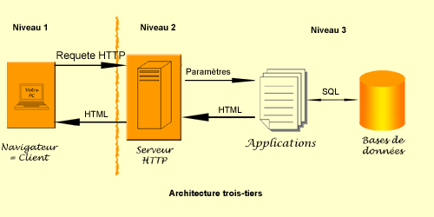
Qu’est ce que l’architecture web ?
L’architecture web désigne la manière dont les différents éléments d’une application web (services, bases de données, front-end, etc.) sont organisés et interagissent entre eux.
Elle détermine la façon dont l’application web sera conçue, développée, déployée et maintenue.

Slide 57

Qu’est ce que la scalabilité ?
La scalabilité est la capacité d’un système à s’adapter et à évoluer en fonction de la croissance de la demande en termes de ressources, de performance et de fonctionnalités.

Slide 58
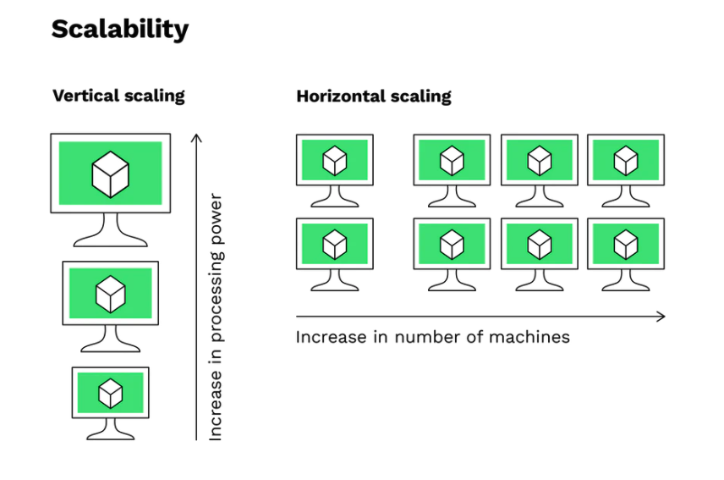
Qu’est ce que la scalabilité ?
Un exemple de scalabilité serait un site web qui peut gérer une forte augmentation du nombre de visiteurs sans ralentir ou tomber en panne.
Pour atteindre cette scalabilité, le site web peut utiliser des techniques de load balancing pour répartir la charge de travail sur plusieurs serveurs, ou bien utiliser une architecture microservices pour permettre à chaque fonctionnalité de l’application de s’évoluer indépendamment des autres.
Il est important de prendre en compte la scalabilité lors de la conception d’une application, car elle peut avoir un impact significatif sur sa performance et sa fiabilité à long terme.

Slide 59
Différentes architectures
Il existe plusieurs types d’architecture web, qui varient selon la manière dont les différents éléments de l’application sont séparés et communiquent entre eux.
Architecture Monolithe
Architecture Microservices
Architecture Serverless
Il n’y a pas de type d’architecture web qui convient à tous les cas d’utilisation, et le choix de l’architecture dépend de nombreux facteurs tels que la taille de l’application, les contraintes de temps et de budget, les exigences en matière de performances et de disponibilité, etc.

Slide 60
Travail de groupe noté
Présentation des architectures par groupe et de leurs enjeux. (Powerpoint demandé)
Durée : 30 minutes
Groupe 1
Groupe 2
Groupe 3
Architecture Monolithe
Architecture Microservices
Architecture Serverless

Slide 61
Architecture Monolithe
Application
BDD
User posts
Utilisateur
User components
Groups
Photo Storage
Live Streaming
Source : Brij Pandey
@codewithbrjj sur Instagram

Slide 62
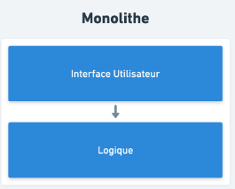
Architecture monolithe
L’architecture monolithe est une approche de développement d’application web qui consiste à regrouper tous les éléments de l’application dans un seul et même codebase et à les déployer ensemble.
Elle est souvent utilisée pour les applications de petite et moyenne taille, qui n’ont pas besoin de scalabilité ou de flexibilité élevées.

Slide 63
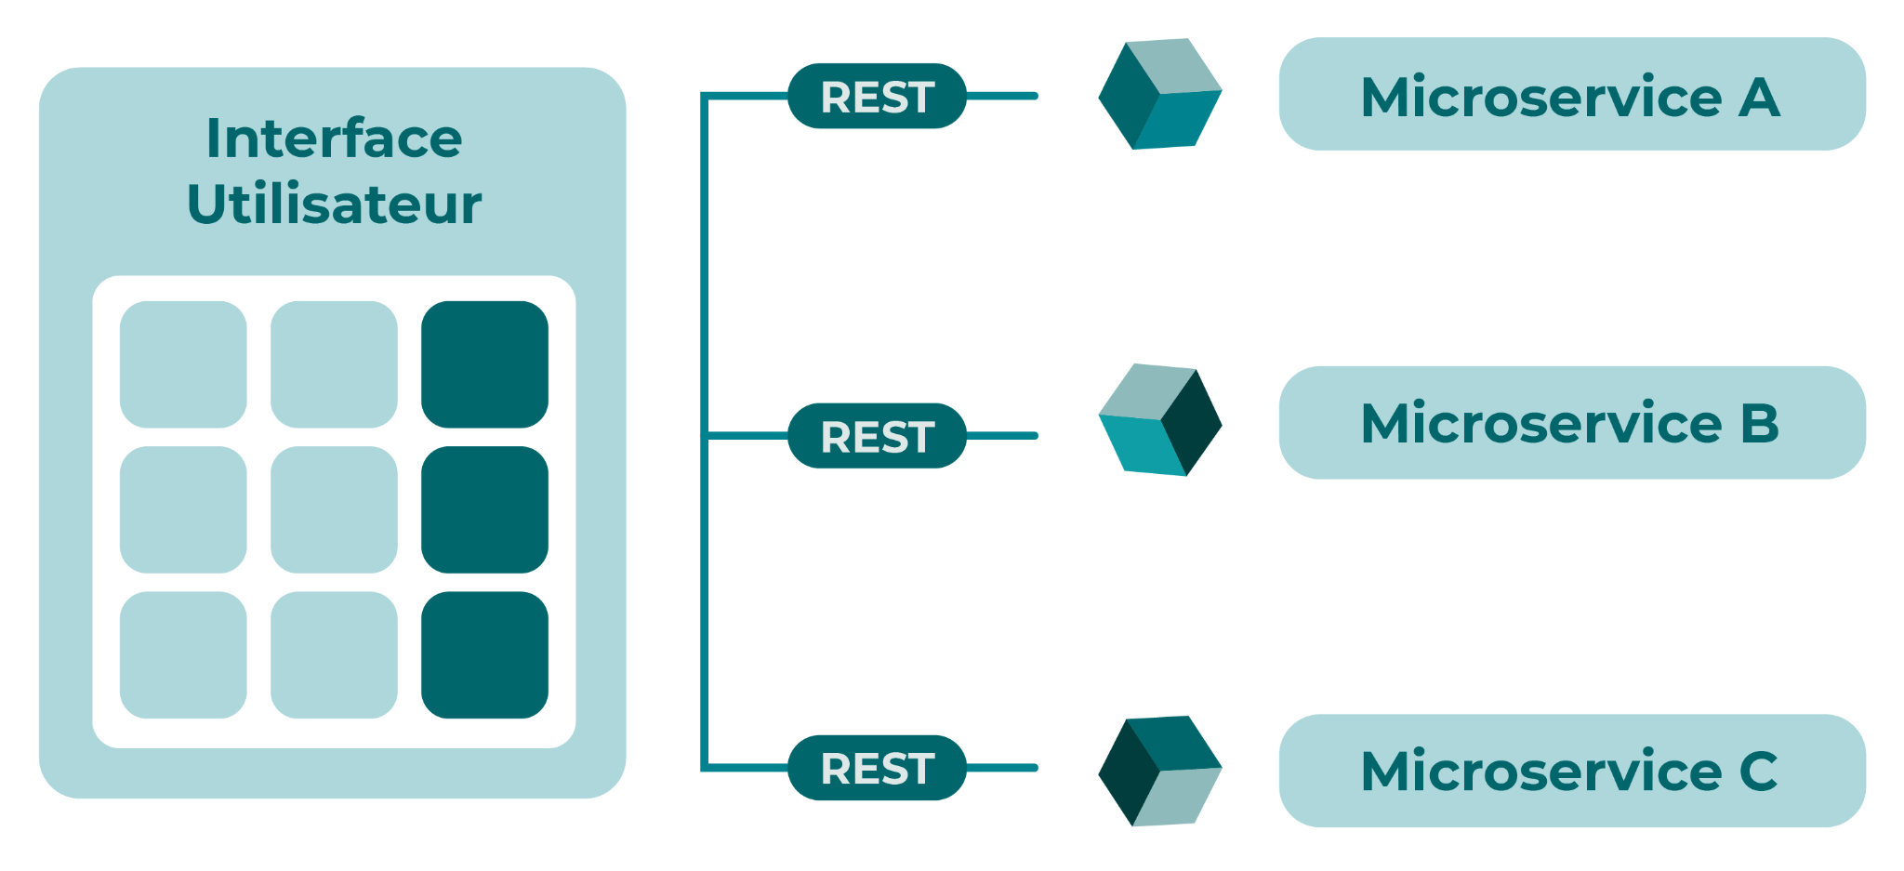
L’architecture microservices
L’architecture microservices est une approche de développement d’application web qui consiste à regrouper les éléments de l’application en plusieurs microservices indépendants, qui communiquent entre eux pour réaliser les fonctionnalités de l’application. Cette approche est souvent utilisée pour les applications de grande taille ou à forte croissance, qui ont besoin de scalabilité et de flexibilité élevées.

Slide 64
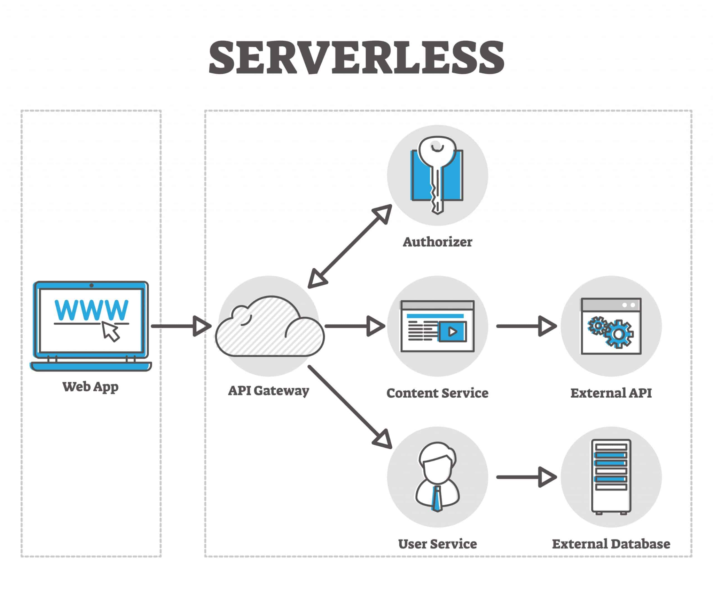
L’architecture Serverless

Slide 65
Des questions ?

